Slide 1
第十章 正弦稳态分析（重点）
10－1 正弦电压和电流（1学时）
10－2 正弦稳态响应（1学时）
10－3 基尔霍夫定律的相量形式（2学时）
10－4 RLC元件电压电流关系的相量形式（2学时）
10－5 正弦稳态的相量分析（2学时）
10－6 一般正弦稳态电路分析（１学时）
10－7 单口网络的相量模型 （1学时）
10－8 正弦稳态响应的叠加（自学）
10－9 电路实验和计算机分析电路实例 （自学）
Notes:
说明：为了能够正确显示幻灯片中的电压电流相量，你必须安装office 光盘中的公式编辑器。
安装公式编辑器的方法是：在powerpoint情况下，编辑教案幻灯片中的某个公式(用鼠标双击)，根据屏幕提示放入office 2000光盘后，
即可完成公式编辑器的自动安装。
检查计算机是否安装公式编辑器的方法是：查看菜单插入的对象中是否有microsoft 公式 3.0 存在。

Slide 2

一、相量法分析正弦稳态的主要步骤
(一) 画出电路的相量模型
(二) 根据KCL、KVL和元件VCR相量形式，建立复系数电路方程或写出相应公式，并求解得到电压电流的相量表达式。
(三) 根据所计算得到的电压相量和电流相量，写出相应的瞬时值表达式。

Slide 3
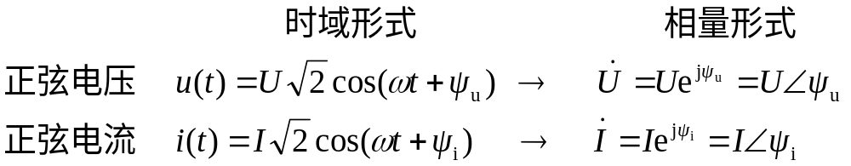
(一) 画出电路的相量模型
根据电路时域模型画出电路相量模型的方法是:
1. 将时域模型中各正弦电压电流，用相应的相量表示，并标明在电路图上。对于已知的正弦电压和电流，按照下式计算出相应的电压电流相量。

Slide 4
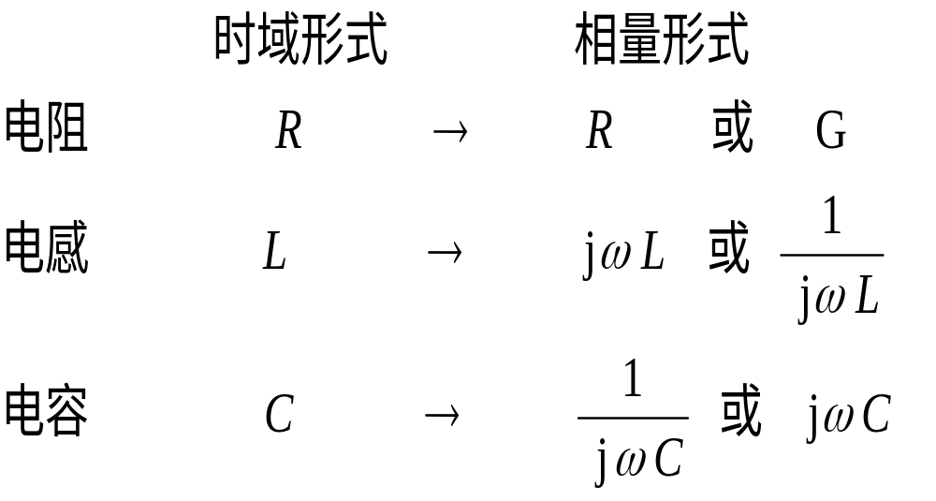
2. 根据时域模型中RLC元件的参数，用相应的阻抗(或导纳)表示，并标明在电路图上。

Slide 5
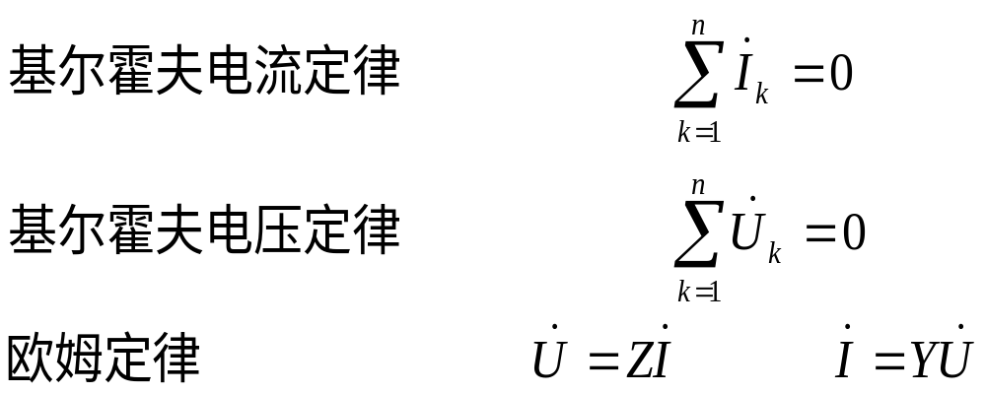
(二) 根据KCL、KVL和元件VCR相量形式，建立复系数电路方程或写出相应公式，并求解得到电压电流的相量表达式。

Slide 6
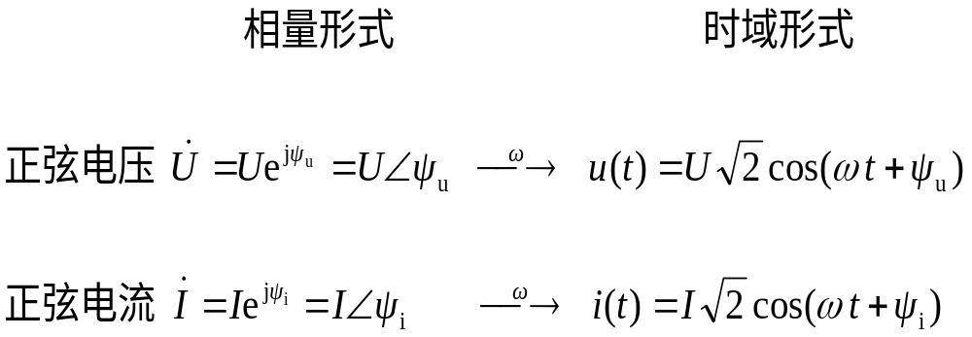
(三) 根据所计算得到的电压相量和电流相量，写出相应的瞬时值表达式。

Slide 7
§10－6 一般正弦稳态电路分析
相量形式的基尔霍夫定律和欧姆定律与电阻电路中同一定律的形式完全相同，分析线性电阻电路的一些公式和方法完全可以用到正弦稳态电路的分析中来。
其差别仅仅在于电压电流用相应的相量替换，电阻和电导用阻抗和导纳替换。本节将举例说明网孔分析，结点分析，叠加定理和戴维宁－诺顿定理在正弦稳态分析中的应用。

Slide 8
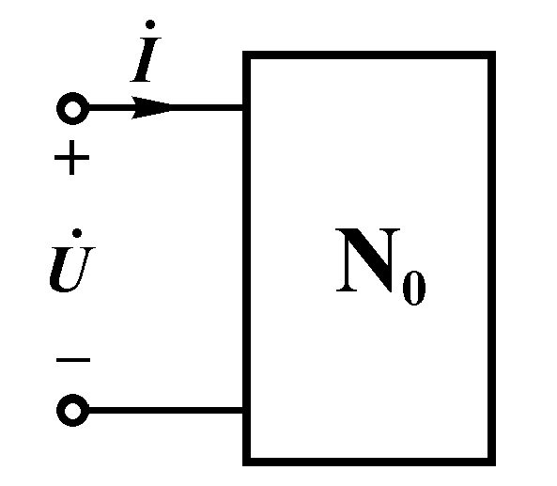
§10－7 单口网络相量模型的等效
两个单口网络相量模型的端口电压电流关系相同时，称此两个单口网络等效。
一、阻抗和导纳
我们已经知道阻抗和导纳是正弦稳态分析中的两个重要概念，它们可以用来表示RLC元件以及由这些元件组成的单口网络的特性。现在将这两个概念推广到一般单口网络的相量模型，正式给出它们的定义。

Slide 9
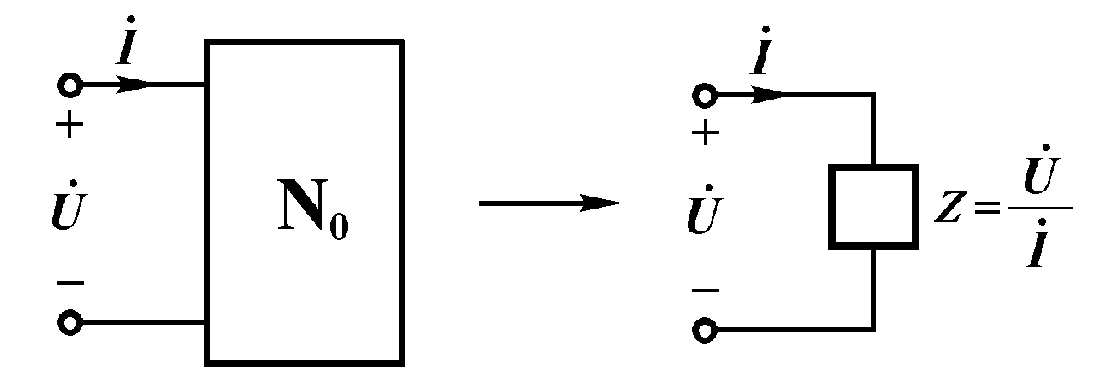
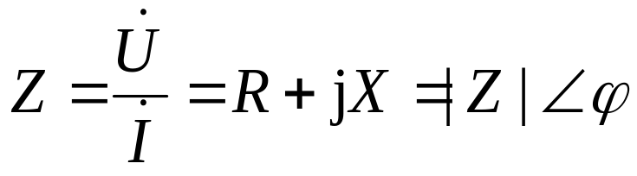
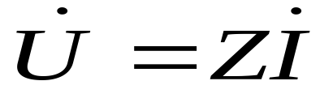
假设端口电压与电流相量采用关联的参考方向，其电压相量与电流相量之比为一个常量，这个常量称为阻抗，即
阻抗是一个复数，其实部R称为电阻分量，虚部X称为电抗分量，阻抗的幅角ϕ=ψ_{u}-ψ_{i}称为阻抗角，它表示端口正弦电压u(t)与正弦电流i(t)的相位差。上式可以改写以下形式：

Slide 10
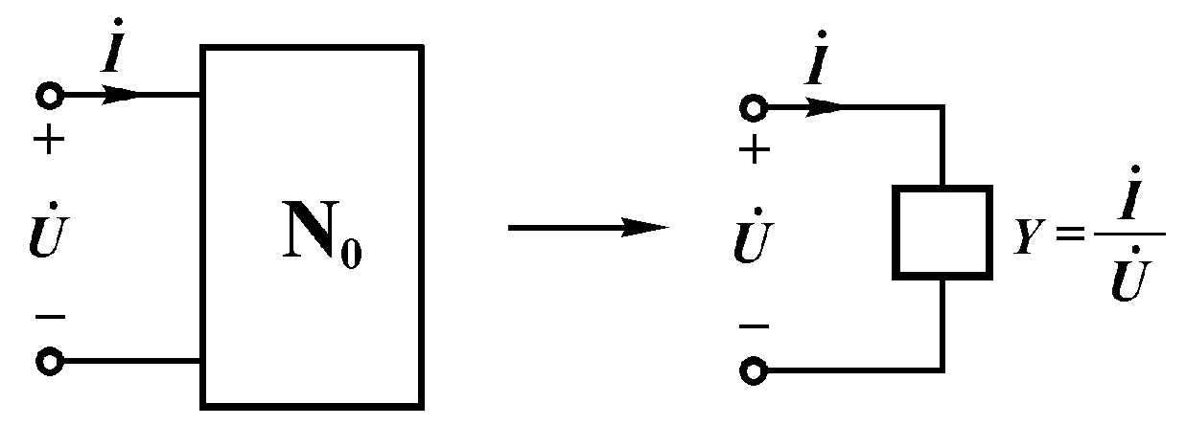
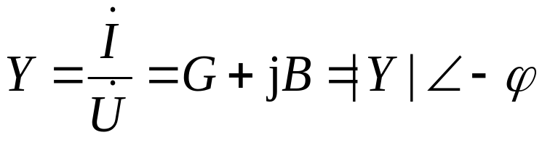
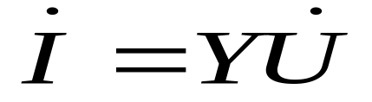
与阻抗相似，在端口电压与电流相量采用关联参考方向的条件下，其电流相量与电压相量之比为一个常量，这个常量称为导纳，即
导纳是一个复数，其实部G称为电导分量，虚部B称为电纳分量，导纳的幅角-ϕ=ψ_{i}-ψ_{u}表示端口正弦电流i(t)与正弦电压u(t)的相位差。上式可以改写以下形式：

Slide 11
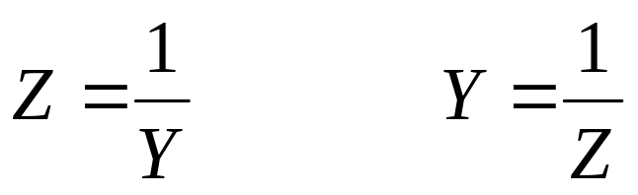
从以上几个公式中可以得到以下关系
此式表明：就单口网络的相量模型的端口特性而言，可以用一个电阻和电抗元件的串联电路或用一个电导和电纳元件的并联电路来等效。
同一个单口网络相量模型的阻抗与导纳之间存在倒数关系，即
已知单口网络可以用外加电源计算端口电压电流关系的方法求出等效阻抗和等效导纳。

Slide 12
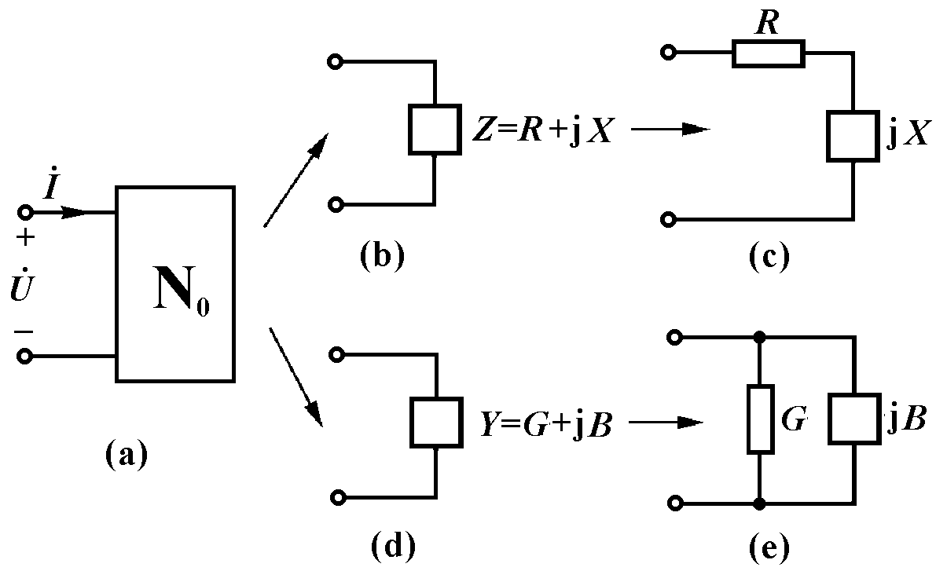
二、阻抗和导纳的等效变换
无源单口网络相量模型有两种等效电路，如图所示。这两种等效电路之间也可以进行等效变换。

Slide 13
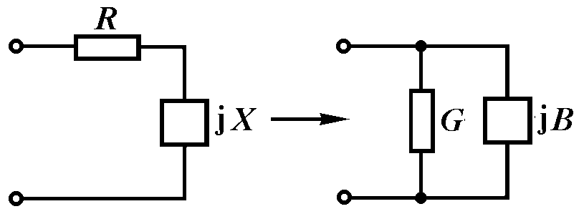
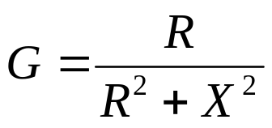
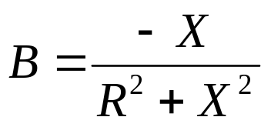
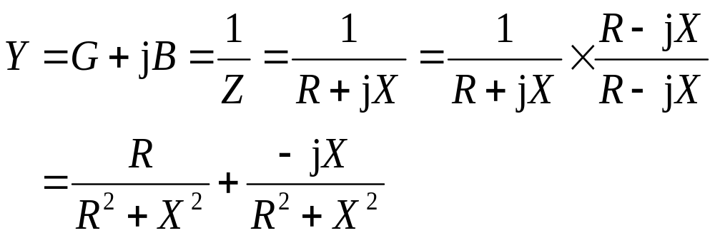
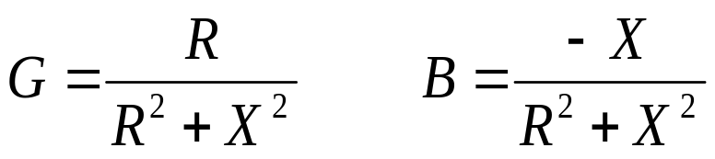
已知单口网络的阻抗和串联等效电路，求其导纳和并联等效电路。根据阻抗和导纳的倒数关系可以得到 :
由此得到由阻抗变换为导纳的公式：

Slide 14
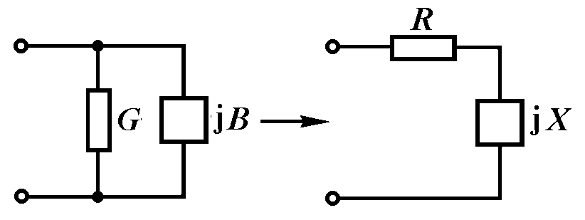
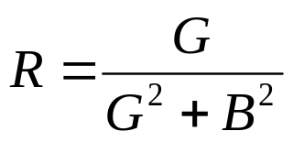
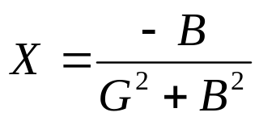
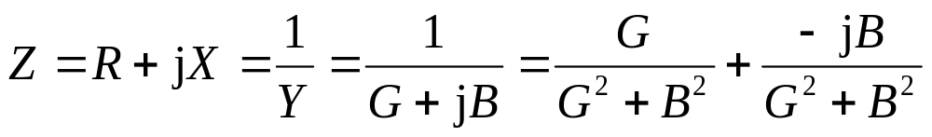
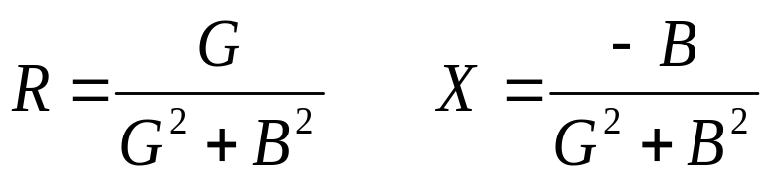
已知单口网络的导纳和并联等效电路，求其阻抗和串联等效电路。根据阻抗和导纳的倒数关系可以得到
由此得到由导纳变换为阻抗的公式：
应该注意，电阻R与电导G之间并不是简单的倒数关系；电抗jX与电纳jB之间也不是简单的倒数关系.

Slide 15


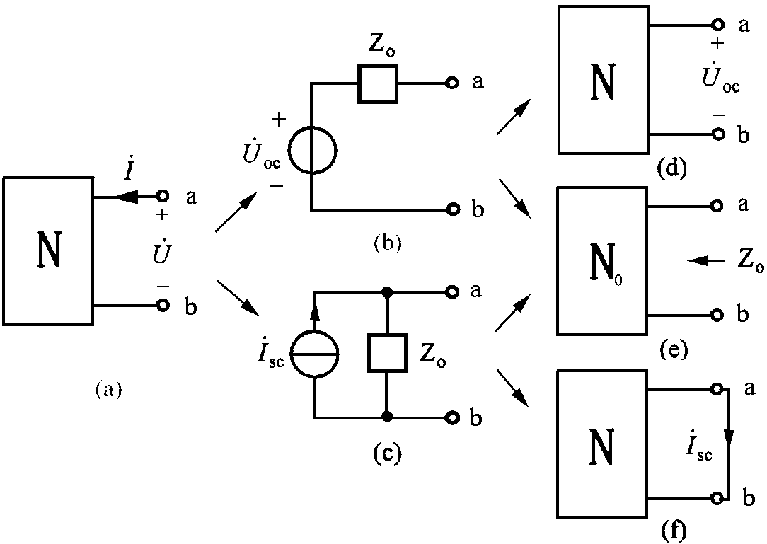
三、含源单口网络相量模型的等效电路
含独立电源的线性单口网络相量模型，就其端口特性而言，可以用一个独立电压源 与阻抗 的串联来代替。

Slide 16
§10-8 正弦稳态响应的叠加
本节讨论几个不同频率的正弦激励在线性时不变电路中引起的非正弦稳态响应。
几个频率不同的正弦激励在线性时不变电路中产生的稳态电压和电流，可以利用叠加定理，分别计算每个正弦激励单独作用时产生的正弦电压u_{k}(t)和电流i_{k}(t)，然后相加求得非正弦稳态电压u(t)和电流i(t)。
在计算每个正弦激励单独作用引起的电压和电流时，仍然可以使用相量法先计算出电压电流相量，然后得到电压电流的瞬时值u_{k}(t)和i_{k}(t)。

Slide 17
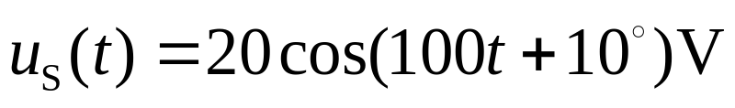
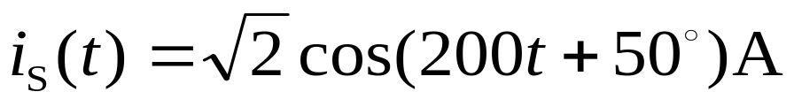
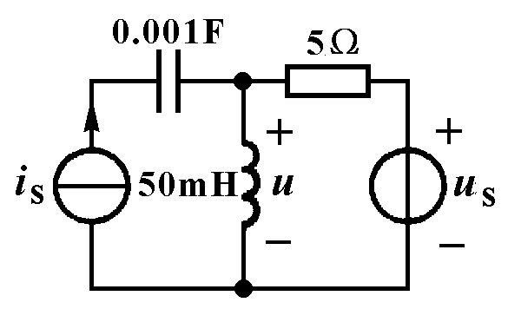
例1 图所示电路中，已知
电压源电压
电流源电流
试用叠加定理求稳态电压u(t)。

Slide 18

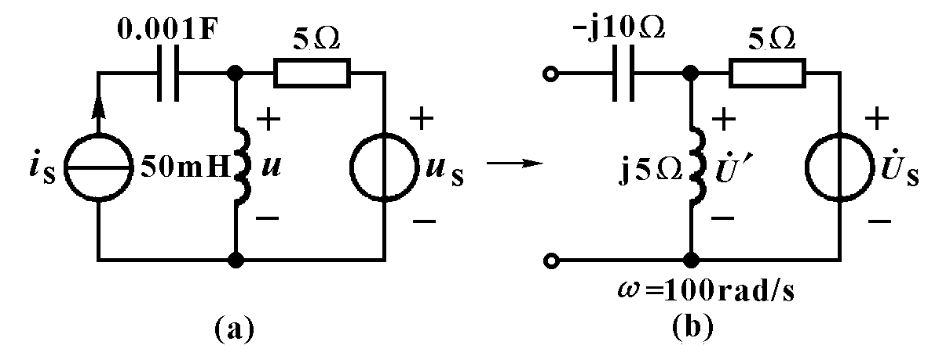
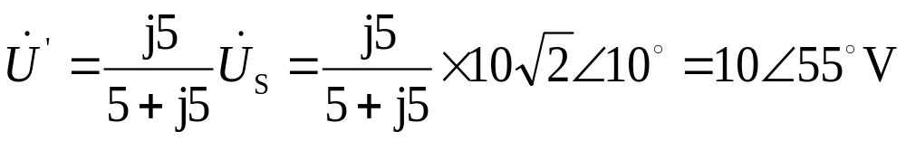
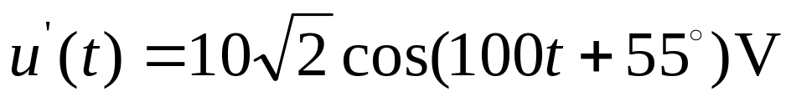
解：1.计算 单独作用时产生
的电压
将电流源i_{S}(t)以开路代替，得到图(b)所示相量模型，由此求得
由相量写出相应的瞬时值表达式

Slide 19
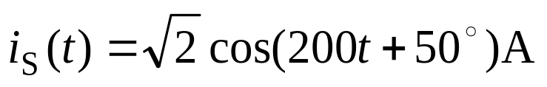

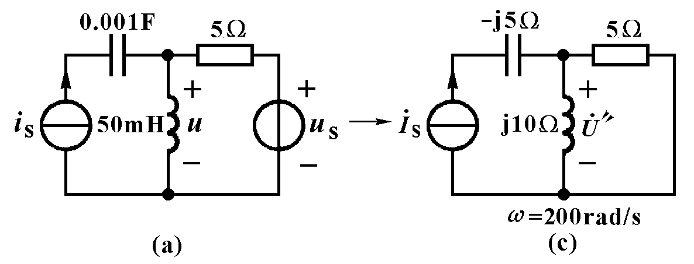
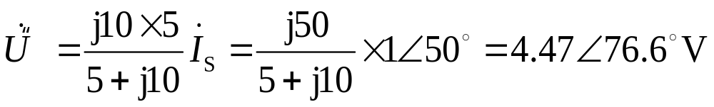
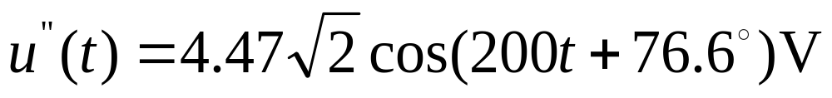
2.计算 单独作用时产生的电压 。
将电压源u_{S}(t)用短路代替，得到图(c)所示相量模型，由此求得
由相量写出相应的瞬时值表达式

Slide 20
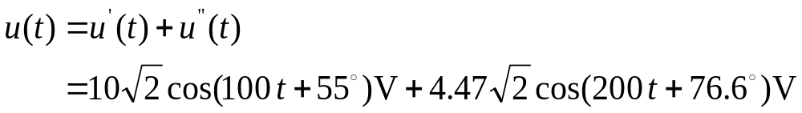
3.根据叠加定理求稳态电压u(t)
将每个正弦电源单独作用时产生的电压瞬时值相加，得到非正弦稳态电压u(t)

Slide 21


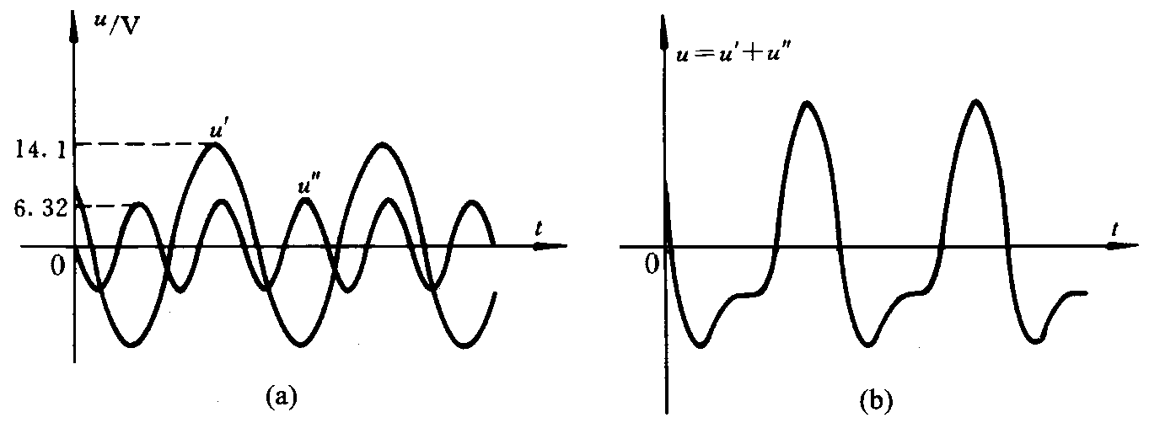
和 的波形如图(a)所示。 的波形如图(b)所示，它是一个非正弦周期波形。

Slide 22
第十一章 正弦稳态的功率 三相电路
11－1 瞬时功率和平均功率（1学时）
11－2 复功率（自学）
11－3 最大功率传输定理（1学时）
11－4 平均功率的叠加（自学）
11－5 三相电路（1学时）
11－6 电路设计，电路实验和计算机分析电路实例 （自学）

Slide 23
第十一章 正弦稳态的功率 三相电路
本章先讨论正弦稳态单口网络的瞬时功率、平均功率和功率因数。再讨论正弦稳态单口网络向可变负载传输最大功率的问题及三相电路．

Slide 24
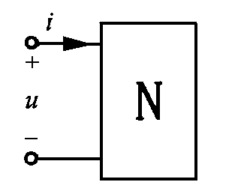
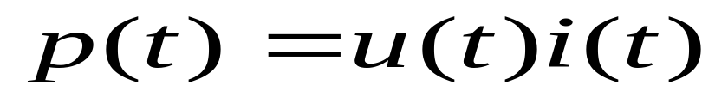
§11－1 瞬时功率和平均功率
一、瞬时功率和平均功率
图示单口网络，在端口电压和电流采用关联参考方向的条件下，它吸收的（瞬时）功率为：

Slide 25
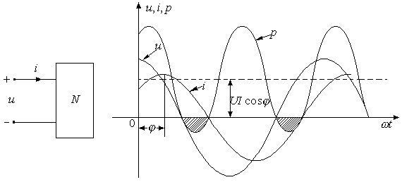
1. 瞬时功率

Slide 26
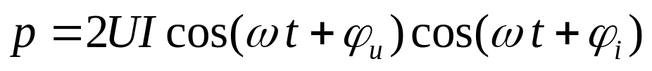
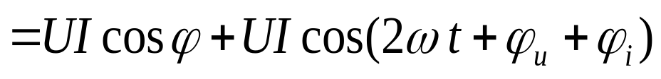
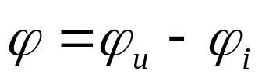



① p>0, N 吸收功率， p<0, 发出功率（斜线部分，u 与 i 方向相反） ；
② p 以 角频率变化；
③ 恒定分量
正弦分量 角频率为
④

Slide 27
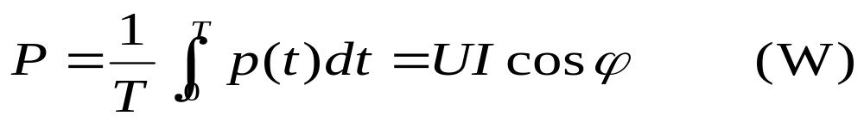
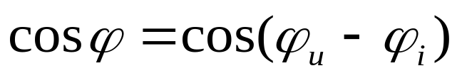
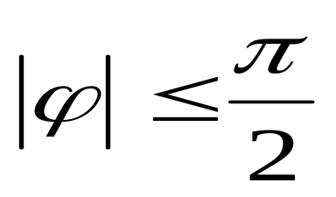
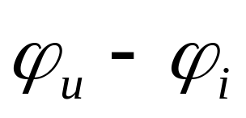
2.平均功率（有功功率）：电阻上的功率．
其中：
功率因数
一般：
则：0≤cosφ≤1
∵ 阻抗角= =功率因数角

Slide 28

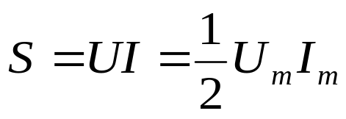
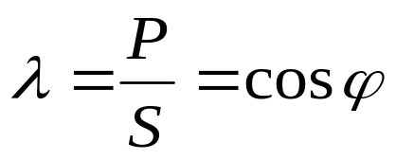

3 视在功率与功率因数
正弦电流电路中，二端网络吸收的平均功率为：
视在功率：
表示电器设备的容量。
功率因数：
功率因数的取值范围：
当 λ=1 时 |ϕ|=0º 网络的视在功率等于平均功率，网络为纯电阻电路或谐振电路。
当 λ=0 时 |ϕ|=90º 网络的平均功率等于零，网络为纯电抗电路。

Slide 29
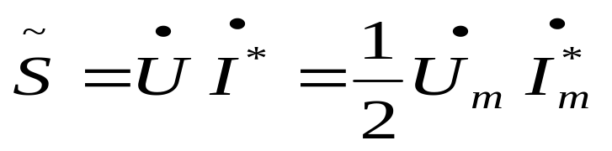
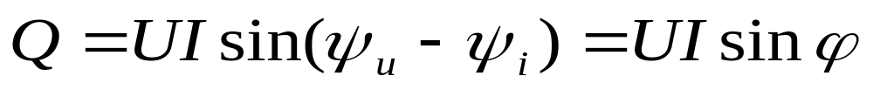
4 复功率和无功功率
复功率定义：
注意：复功率取实部即等于平均功率。
而复功率取虚部则称之为无功功率(单位：var ,乏），定义如下：
动态元件上的功率．

Slide 30

. 视在功率
S
ϕ
Q
表示电器设备的容量。
P
S = U I ( VA 或 伏安 )
S、P、Q之间关系
功率三角形．

Slide 31

总结:正弦稳态单口网络功率关系

Slide 32


例1 ：单口网络电压 ,电流
,且为关联参考方向， 求网络吸收的平均功率。
解：

Slide 33



例2 图(a)表示电压源向一个电感性负载供电的电路模
型，试用ab端口并联电容的方法来提高负载的功率因数。
解：图(a)电路中的电流为：
其相量图如图(d)所示。单口网络吸收的平均功率为：
此时的功率因数λ=cosϕ=0.6，功率的利用效率很低。

Slide 34


为了提高功率因数，可以在ab两端上并联一个电容，如图(b)所示。为分析方便，先将电阻与电感串联等效变换为电阻和电感的并联，如图(c)所示，其电导和电纳值由下式确定：
从此式可见，并联的电容的导纳为Y_{C}=jωC=+j0.16S时，单口网络呈现为纯电阻，可以使功率因数提高到1，即效率达到100％。

Slide 35


并联电容后，图(b)和(c)电路端口的电流变为
其相量图如图(e)所示，由此可见，并联电容后，不会影响电阻中的电流和吸收的平均功率P=12W。而端口电流由2A减小到1.2A，提高了电源的利用效率。可以将节省下来的电流，提供给其它用户使用。

Slide 36












例题3、
A
+
+
–
+
+
–
–
–
已知：已知电流表读数为1.5A(有效值)。
求：(1)U_{S}=? (2)电路吸收的有功功率P和无功功率Q .

Slide 37




例题3、
A
+
+
–
+
+
–
–
–
已知：已知电流表读数为1.5A(有效值)。
求：(1)U_{S}=? (2)电路吸收的有功功率P，无功功率Q和复功率 .
解：

Slide 38


A
+
+
–
+
+
–
–
–
电源复功率：

Slide 39




例题4、
L
已知：
+
+
试求：两个电源各自发出的有功功率
和无功功率。
–
–

Slide 40

例题4、
L
已知：
+
+
试求：两个电源各自发出的有功功率
和无功功率。
–
–
解：
电压源U_{s1}
电压源U_{s2}

